Slide 1
51单片机电子制作实训（1）
初识Keil 和C51仿真

Slide 2
一. 安装Keil C51

Slide 3
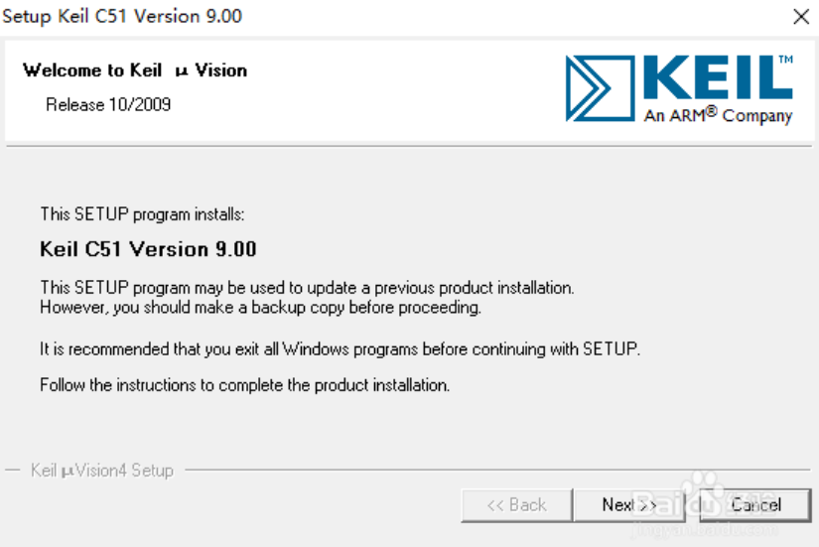
1.安装Keil C51
1、运行安装程序，初始界面如图所示，直接单击Next进行下一步操作。

Slide 4
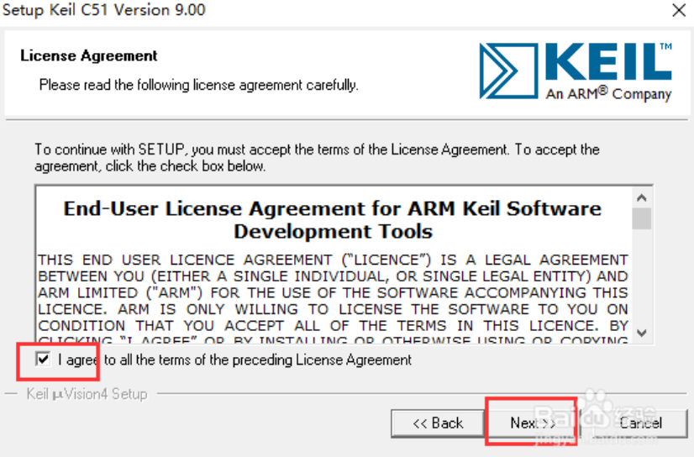
1.安装Keil C51
2、选择“I agree to all the terms of the preceding License Agreement”，单击Next进入下一步。

Slide 5
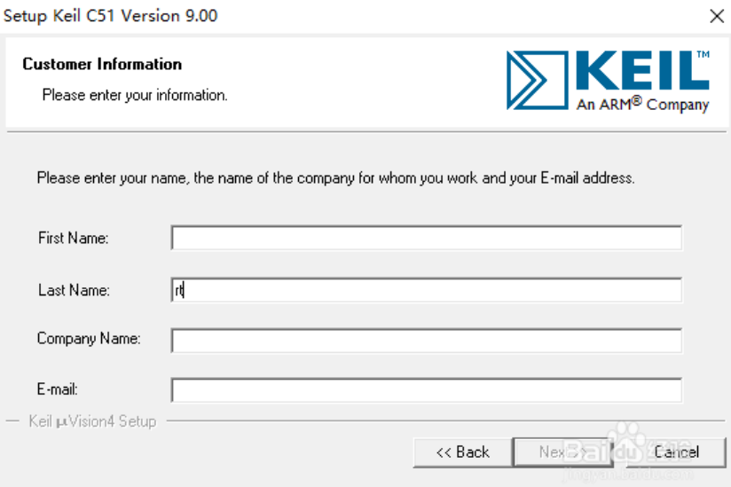
1.安装Keil C51
3、Next到如下界面，任意填写，单击Next进入下一步。

Slide 6
1.安装Keil C51
4、Next到如下界面，任意填写，单击Next进入下一步。安装，直至Finish。

Slide 7
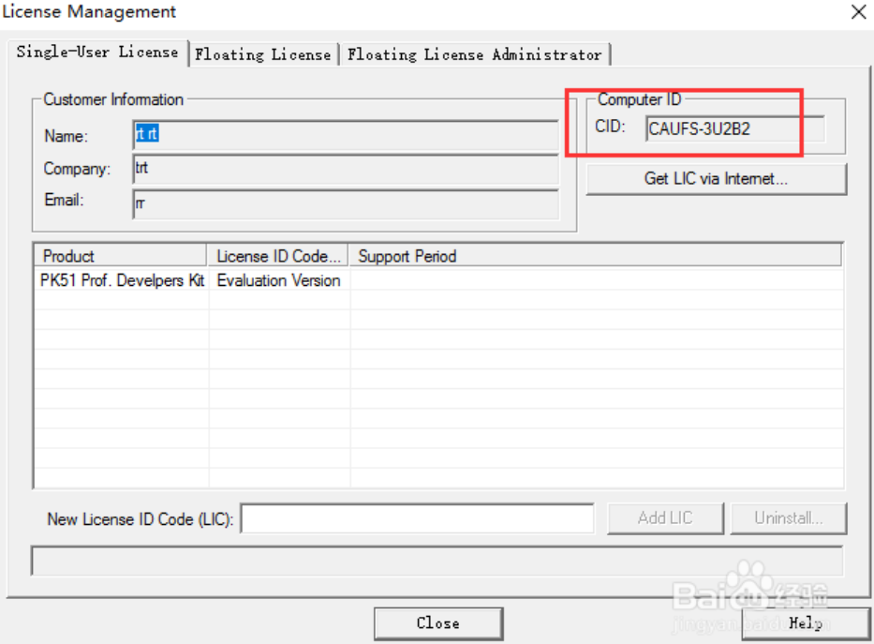
1.安装Keil C51
5、破解
打开软件，点击File>License Management，弹出图示窗口，拷贝其中CID号。

Slide 8
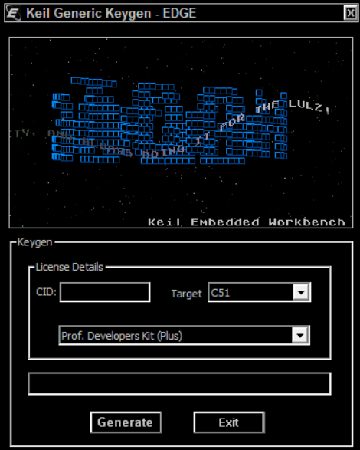
1.安装Keil C51
5、破解
右键点击注册机文件keygen.exe，以管理员方式运行，如下图所示，将上一步复制的CID码粘贴进去，单击Generate，生成注册码。

Slide 9
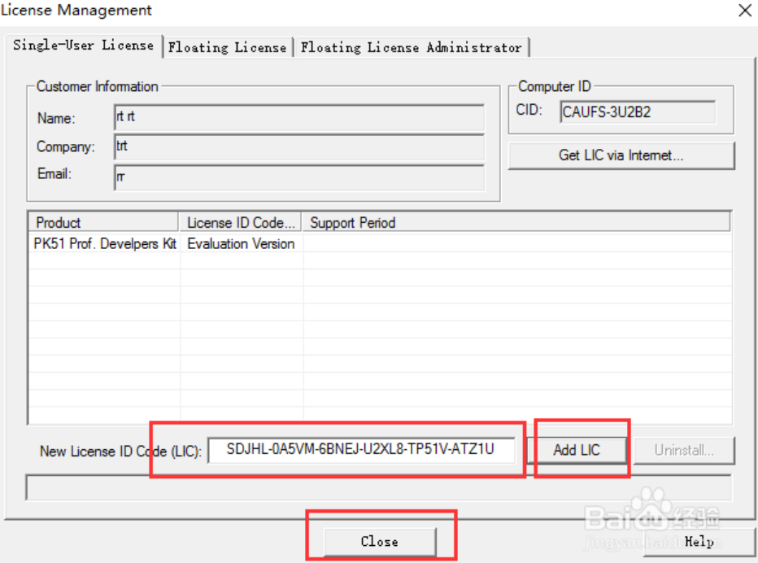
1.安装Keil C51
5、破解
回到Keil C51界面，将注册码复制粘贴到LIC位置，单击Add LIC，破解完成。

Slide 10
二. 安装USB驱动

Slide 11

1.安装USB转串口驱动
1、运行以下目录中的setup。

Slide 12
三. Keil仿真设置

Slide 13
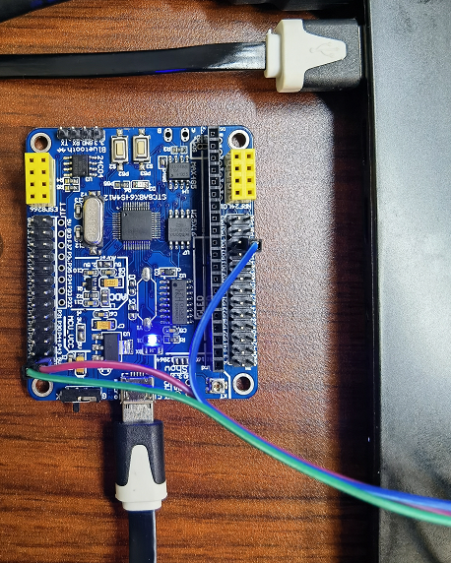
1、将目标板通过电缆连到计算机的USB口

Slide 14
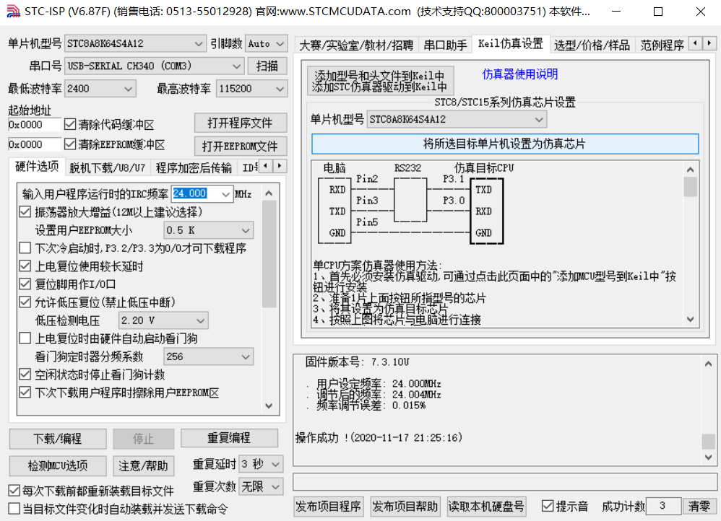
2、运行下载软件STC-ISP（V6.87F），依次设置下图中红框部分。最后一步需将目标板上的拨动开关“关闭/打开”一次，完成目标板的设置
记住串口号！

Slide 15
STC系列单片机
国产的51内核单片机，与传统51单片机相比，采用流水线结构，
单周期指令，运行速度是传统51单片机的12倍，I/O口数量更多，集
成了AD转换、PWM、I2C、SPI等，内部资源更丰富，而且价格非常
便宜。
号称国内销量最大的单片机。
STC8A8K64S4A12是自带仿真功能的单片机，在Keil C51下直接 进行仿真运行。

Slide 16
四. 运行一个C51工程

Slide 17
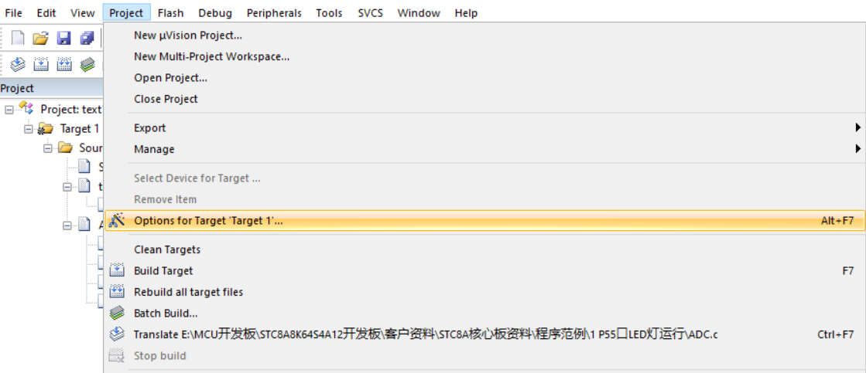
1、打开\参考程序\1 P55口LED灯运行\text1.uvproj
2、点击Project----Options for Target “Target 1” …..

Slide 18
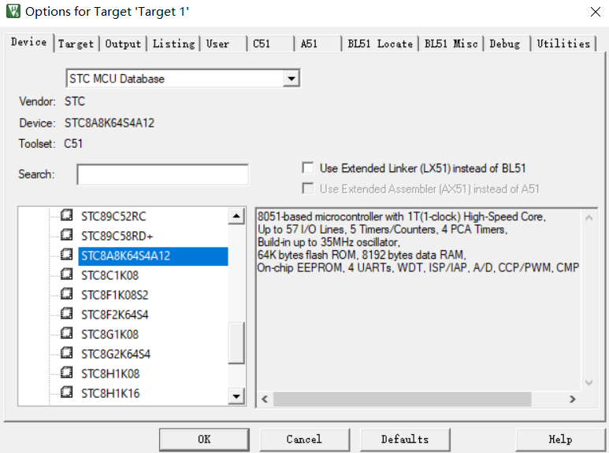
3、点击“Device”选择正确的MCU型号

Slide 19
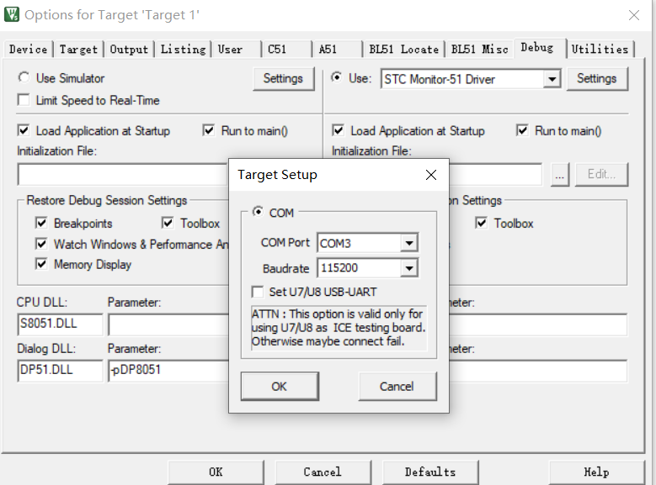
4、设置“Debug”选项， OK，关闭，回到主界面。
1
2
4
3
5
正确设置串口号！

Slide 20
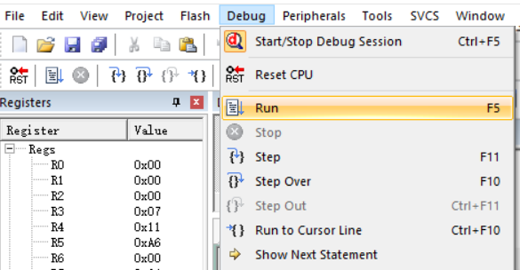
5
5、点击主菜单“Debug”---Start/Stop Debug Session---Run，目标板上的红色LED开始闪烁。

Slide 21
5
5、 点击Start/Stop Debug Session，退出调试状态。
改变主循环中delayms()中的参数
main()
{
while(1)
{
P55=0;
delayms(100);
P55=1;
delayms(100);
}
}

Slide 22
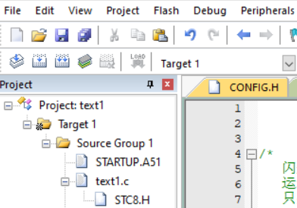
5
6、 保存Save，编译Rebuild，然后运行（“Debug”---Start/Stop Debug Session---Run），观察红灯闪烁的快慢 。

Slide 23

THANKS

